Slide 1
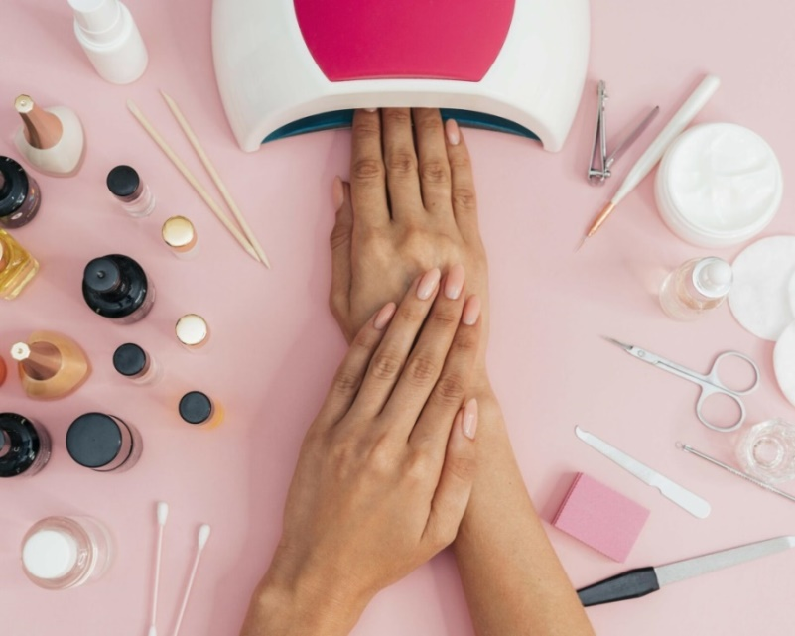
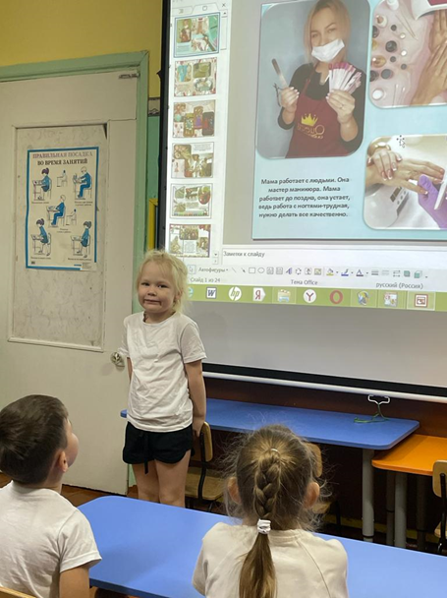
Мама работает с людьми. Она мастер маникюра. Мама работает до поздна, она устает, ведь работа с ногтями-трудная, нужно делать все качественно.

Slide 2
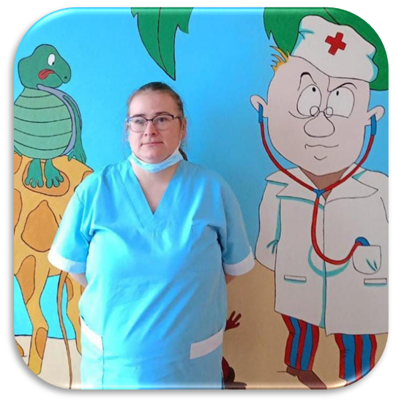
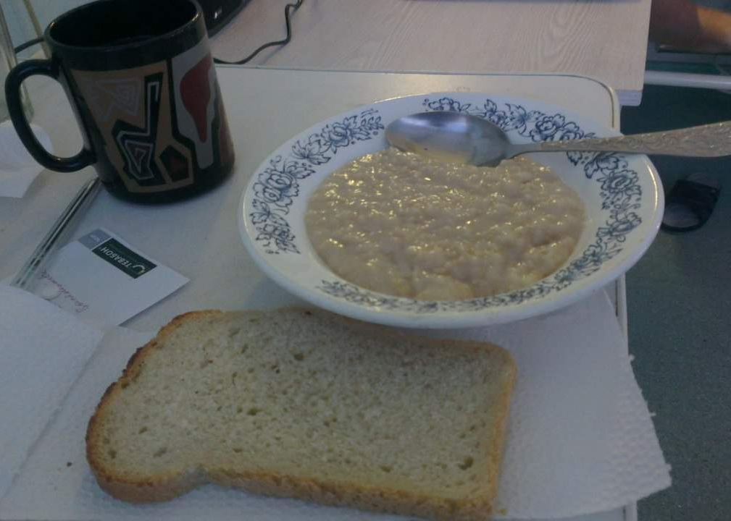
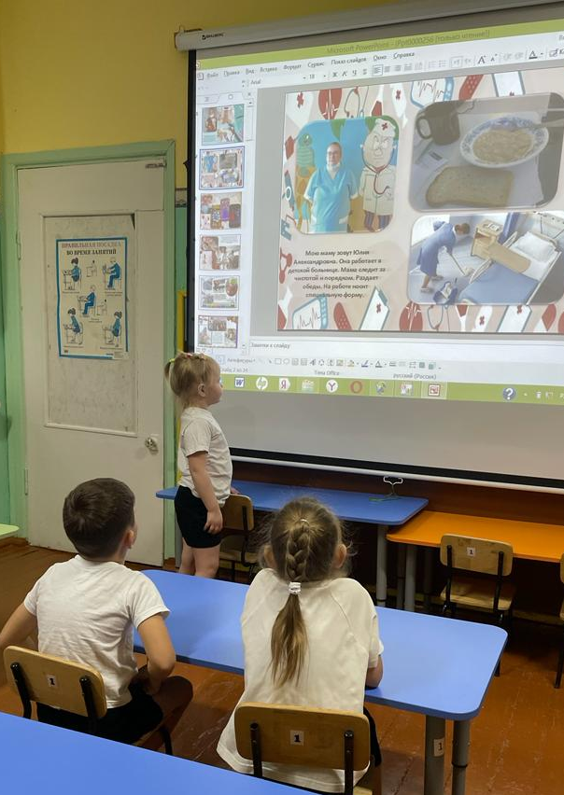
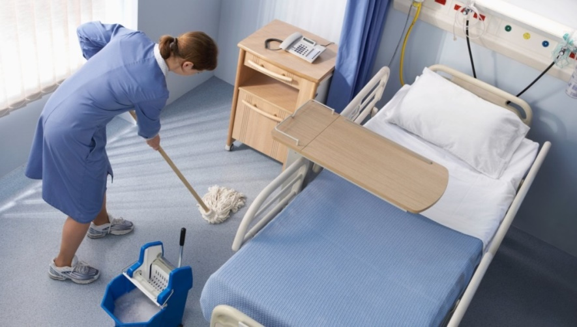
Мою маму зовут Юлия Александровна. Она работает в детской больнице. Мама следит за чистотой и порядком. Раздает обеды. На работе носит специальную форму.

Slide 3
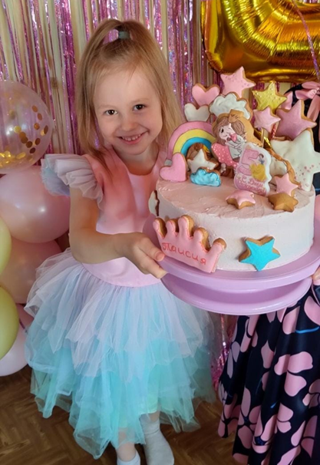
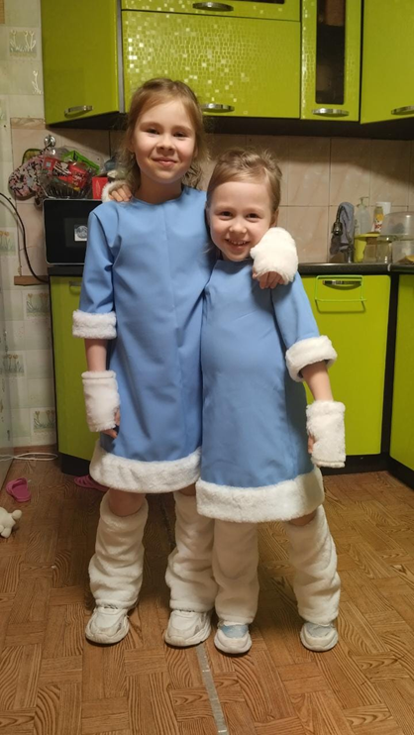
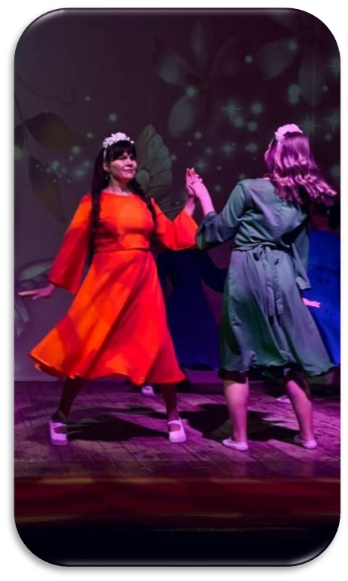
Мою маму зовут Радмила, она домохозяйка. Мама –мастерица на все руки: печет вкусные тортики, шьет костюмы для выступлений, а еще она танцует и поет.

Slide 4
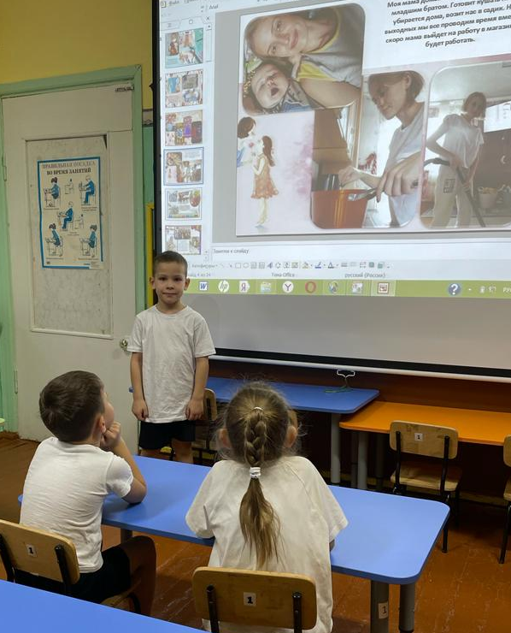
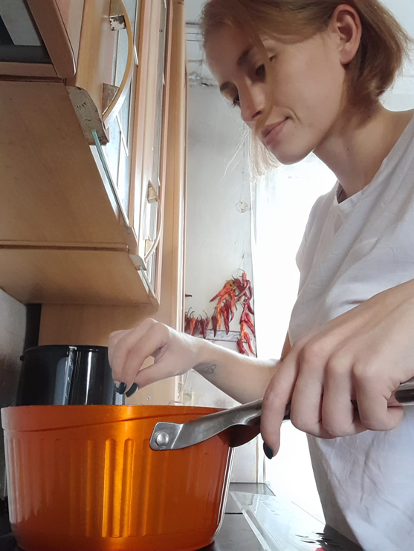
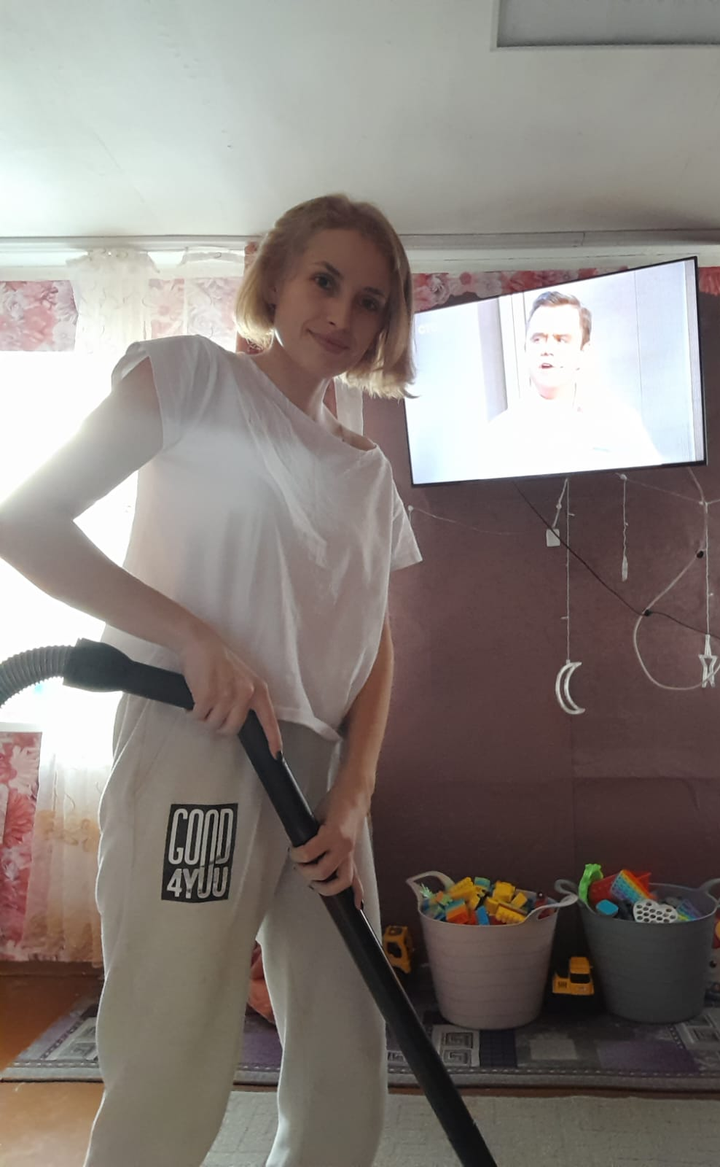
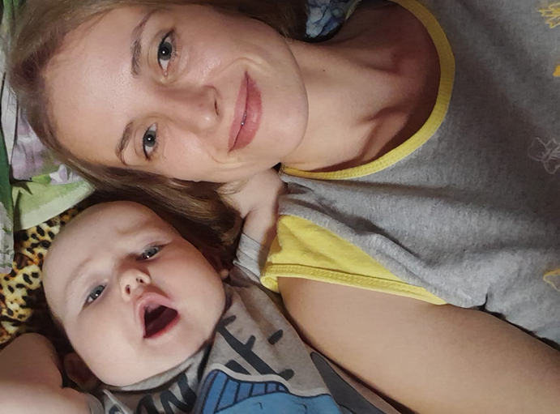
Моя мама домохозяйка, она сидит дома с младшим братом. Готовит кушать нам, убирается дома, возит нас в садик. На выходных мы все проводим время вместе, скоро мама выйдет на работу в магазин и будет работать.

Slide 5
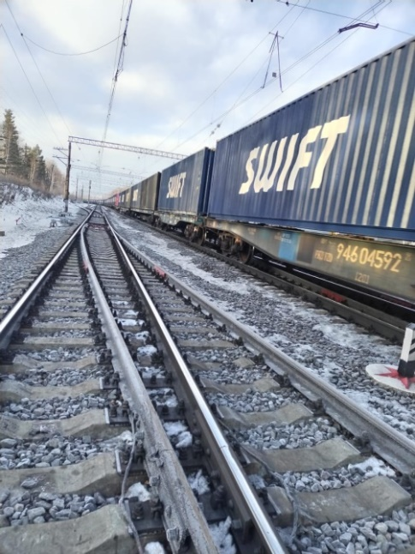
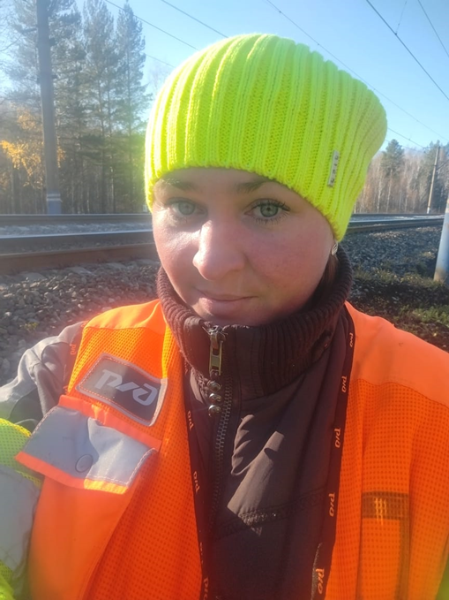
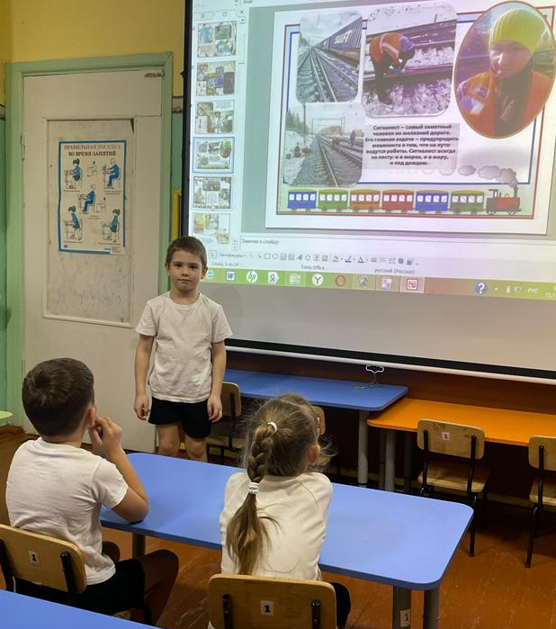

Slide 6
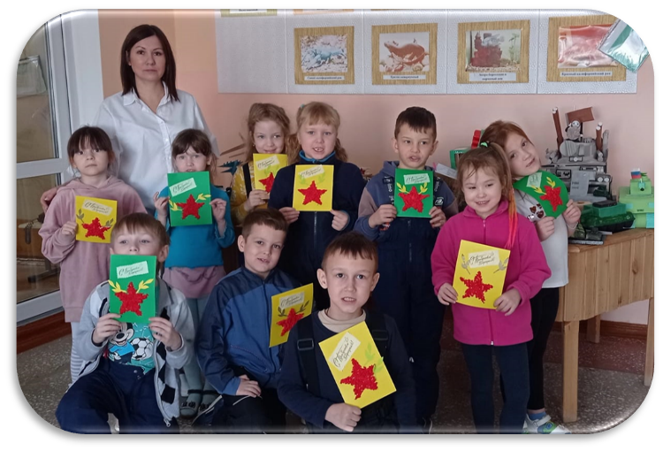
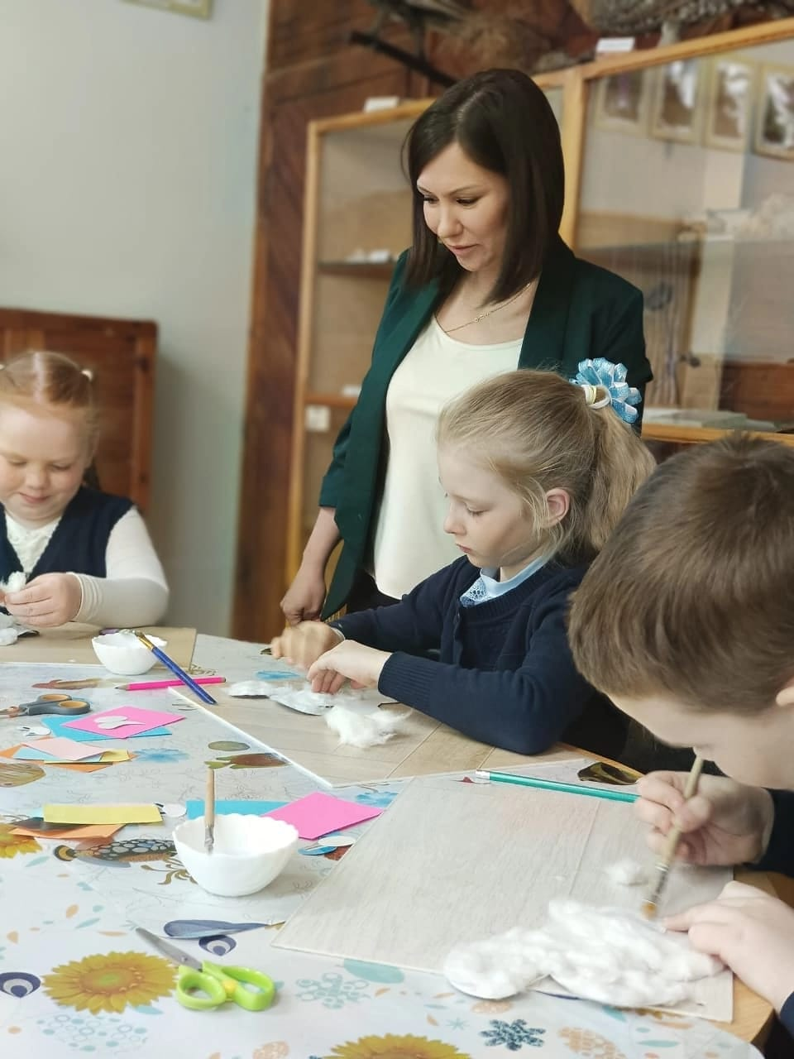
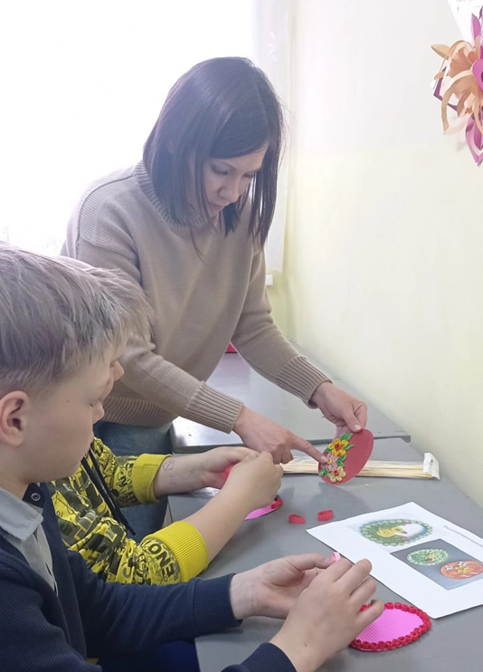
Моя мама работает на «Станции юных натуралистов» в городе Асбесте. Она по профессии педагог. Мама учит детей красиво рисовать, лепить и делать поделки из цветной бумаги. Я очень люблю ездить к маме на работу, там много всего интересного.

Slide 7
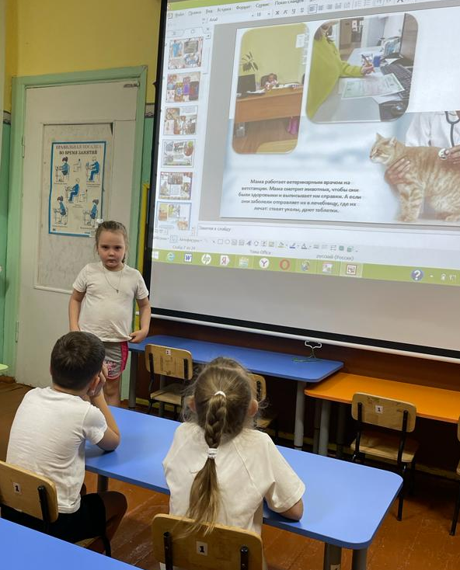
Мама работает ветеринарным врачом на ветстанции. Мама смотрит животных, чтобы они были здоровыми и выписывает им справки. А если они заболели отправляет их в лечебницу, где их лечат: ставят уколы, дают таблетки.

Slide 8
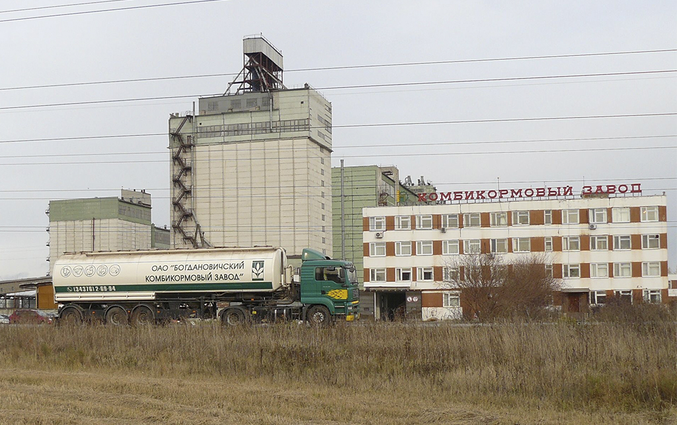
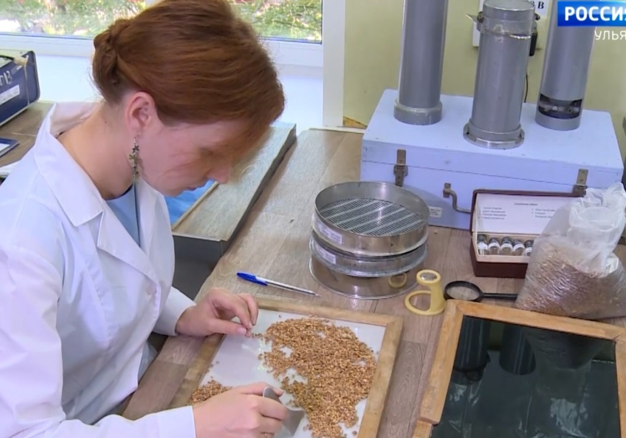
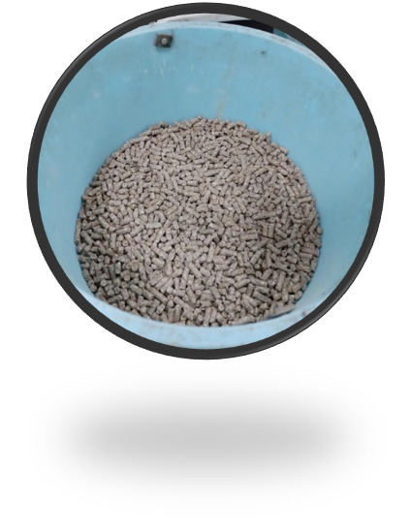
Еще мама работает на заводе, который делает комбикорм для многих животных: коров, свиней, птиц, кроликов. Мама проверяет зерно (проверка качества зерна), чтобы оно было чистым, хорошим и на него была специальная справка.

Slide 9
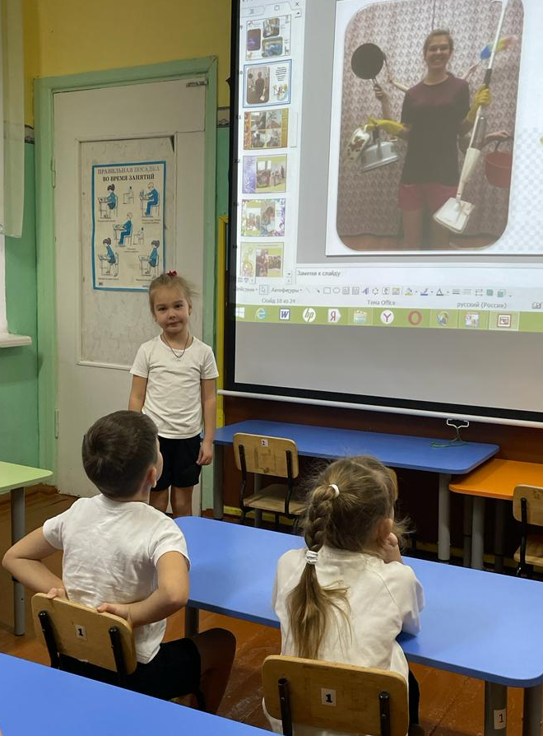
Моя мама-домохозяйка. В своей нелегкой профессии она занимается разными делами.

Slide 10
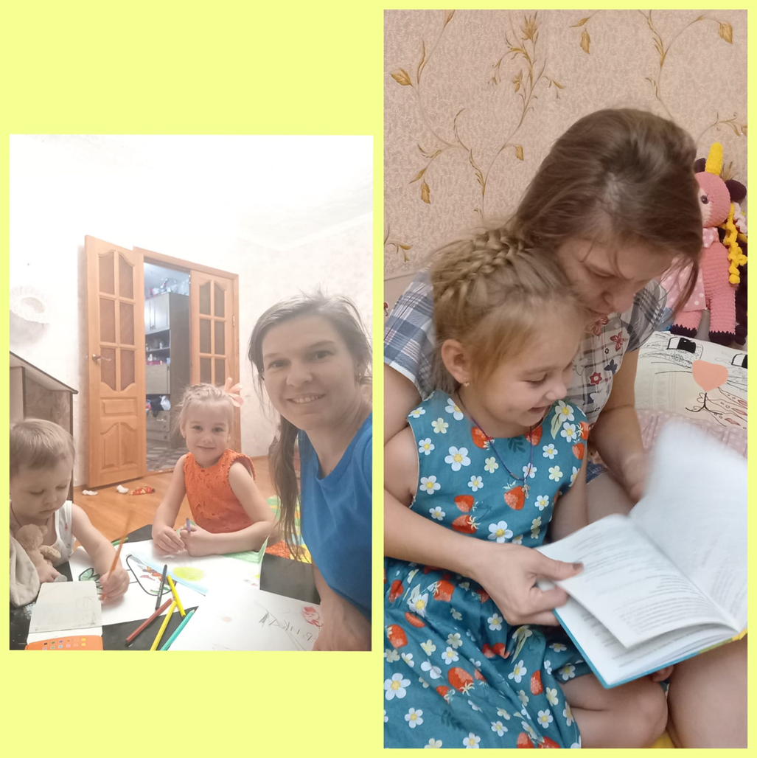
Моей маме все удается. Как она успевает никто и не знает, вкусно готовит, прибирает, стирает. Книжки читает, рисует и лепит.

Slide 11
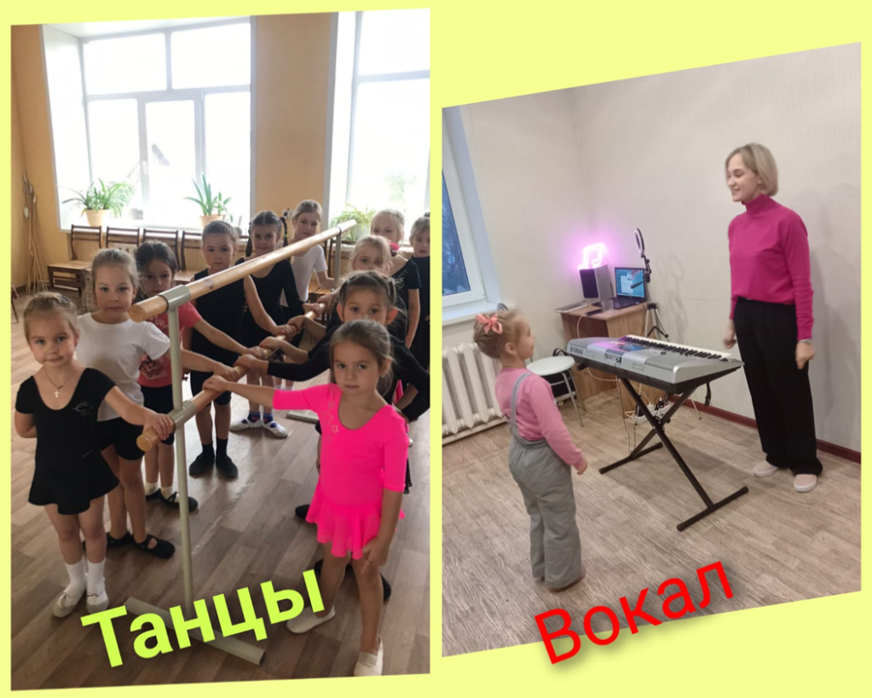
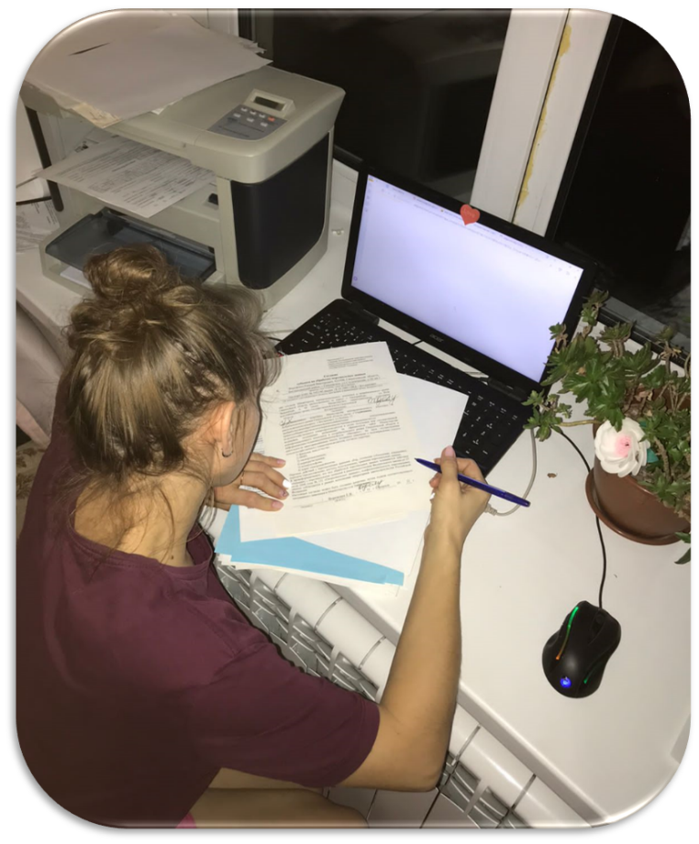
Салаты, компоты, варенье готовит. Папе в работе тоже поможет, важные отчеты разбирает. На пение, танцы меня водит.

Slide 12
С мамой моей не пропадешь-время с пользой проведешь. Я очень люблю свою маму!

Slide 13
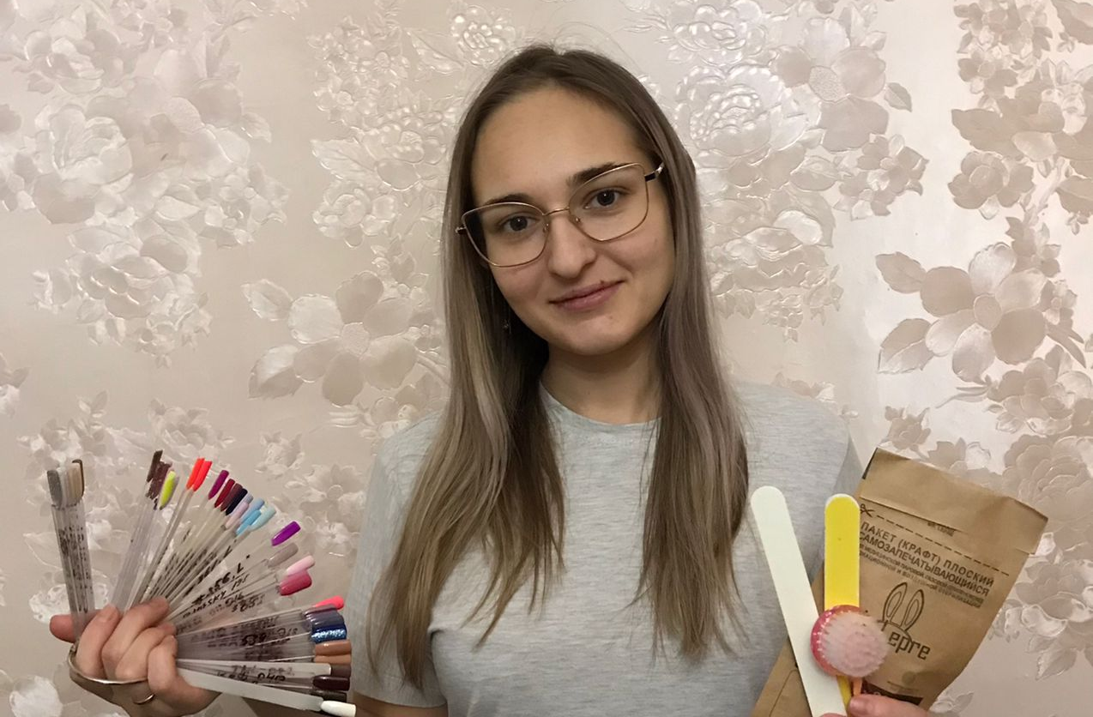
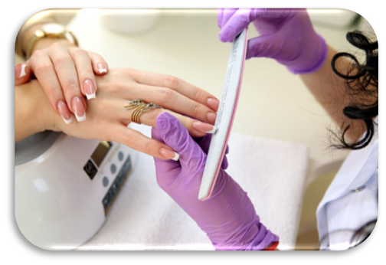
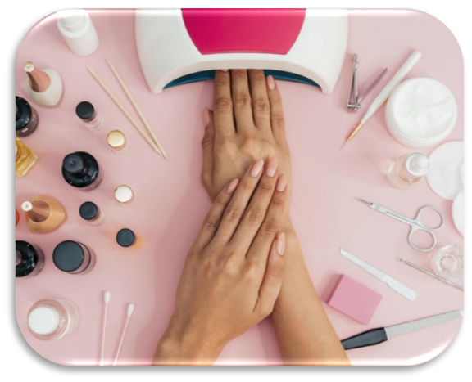
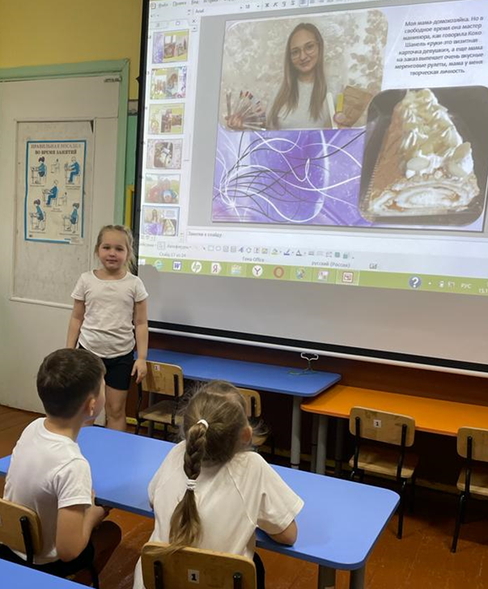
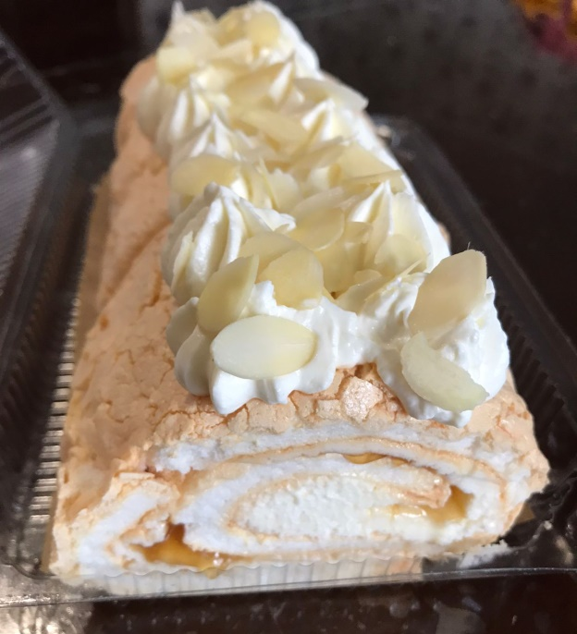
Моя мама-домохозяйка. Но в свободное время она мастер маникюра, как говорила Коко Шанель «руки-это визитная карточка девушки», а еще мама на заказ выпекает очень вкусные меренговые рулеты, мама у меня творческая личность.

Slide 14
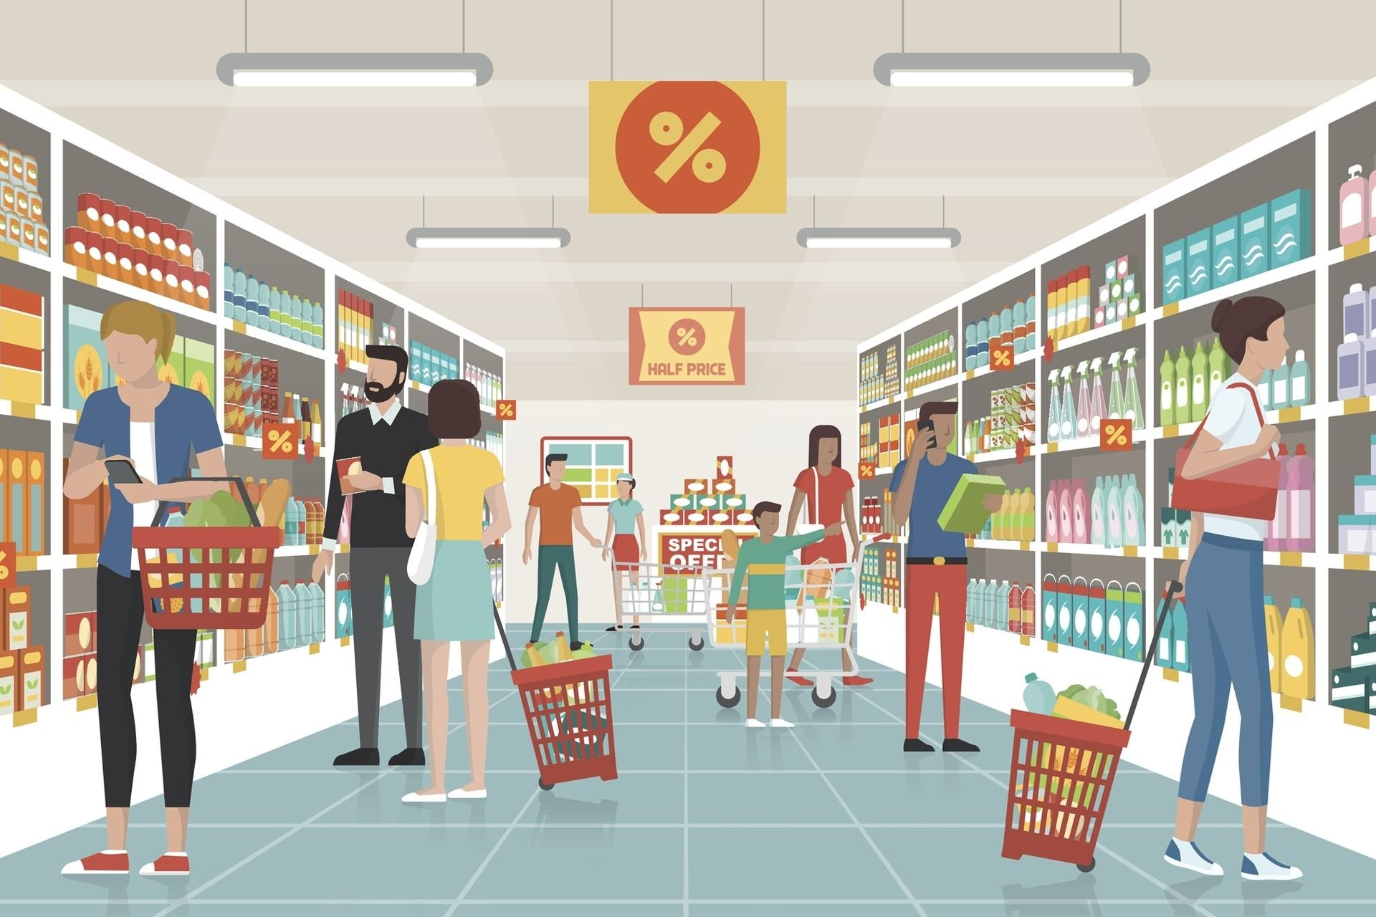
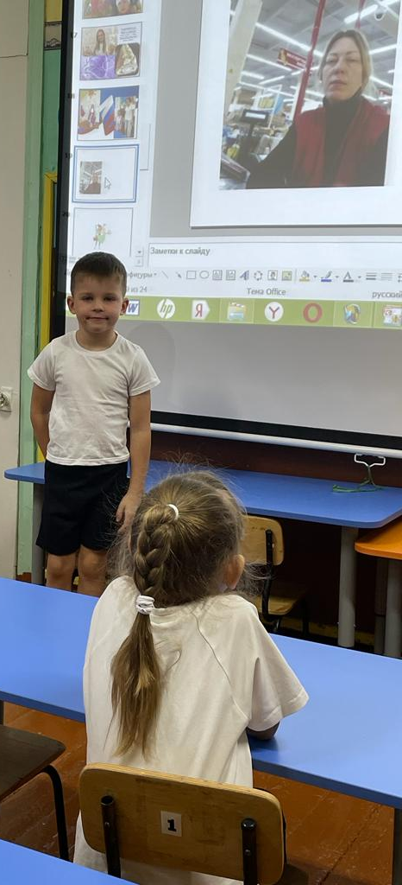
Есть в магазине еще одна важная профессия. Без нее вам не отпустят товар. Профессия эта-кассир. Кассир отбивает каждый день товар, принимает деньги и выдает покупателю чек за покупку.

